Slide 1
Projektni obrasci 1

Slide 2
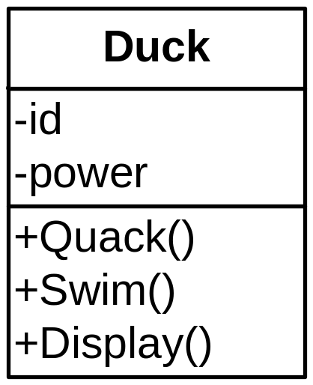
Prvi obrazac – šta je bilo na početku
Na početku je postojala jednostavna igra gde je korisnik gađao iz puške plovke koje su plivale i koje su znale da kvaču (tj emituju sebi svojstvene tonove)
Sve plovke su modelovane kao objekti iste klase – klase Duck

Slide 3
Prvi obrazac – šta je bilo dalje
Uspeh igrice je motivisao kreatore da je unaprede tako što će uvesti u igru više različitih vrsta plovki koje će na drugačiji način biti predstavljene na ekranu
Klasu Duck nasledilo je mnogo klasa, gde je metoda Display() postala virtuelna i predefinisana je u svakoj od nasleđenih klasa posebno
Ducks v2 je brzo razvijen i imao je komercijalnog uspeha

Slide 4
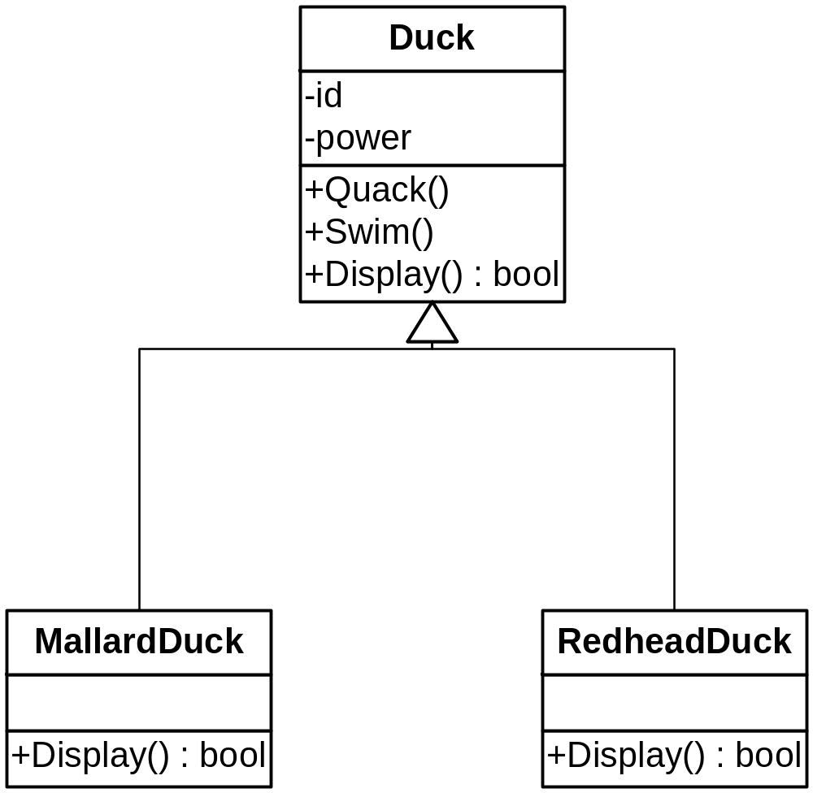

Slide 5
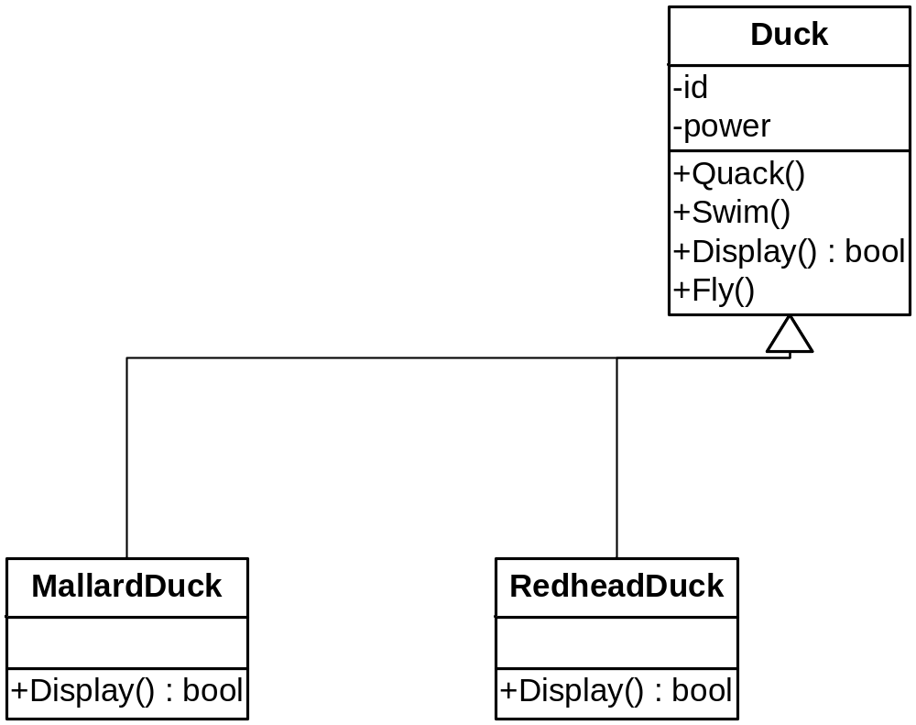
Ducks v2.1
Nova funkcionalnost je bila da je trebalo da plovke mogu i da lete
Jednostavno je dodata metoda koja definiše letenje u osnovnoj klasi

Slide 6
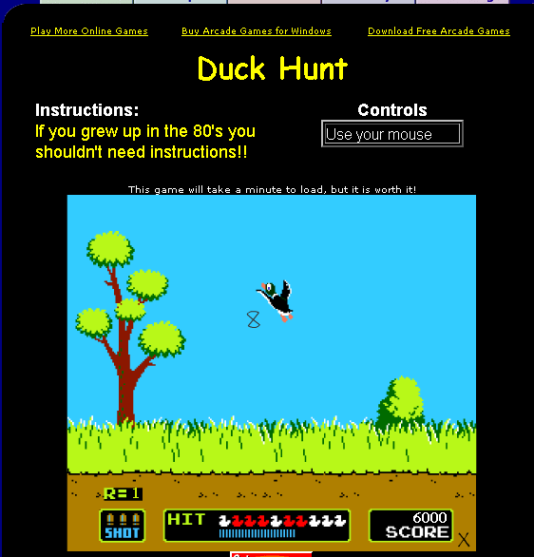

Slide 7
Ducks v2.2
Odlučeno je da se pojave novi elementi – lao što su na primer gumene plovke – mamci.
One imaju sasvim drugačija ponašanja za razliku od ćivih plovki – ne kvaču nego puštaju drugačije zvuke
Ne lete

Slide 8
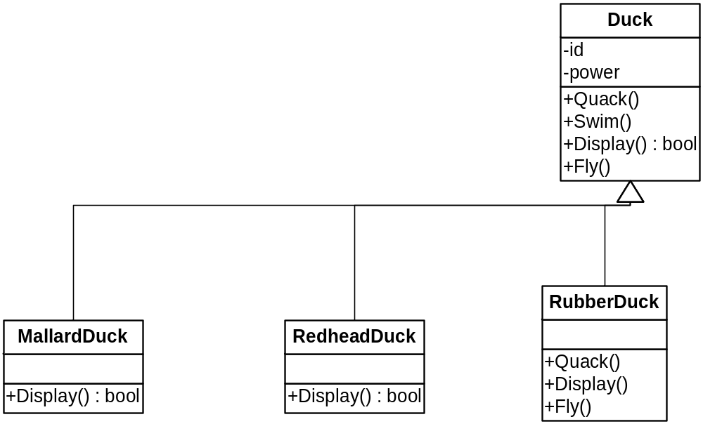
Šta je moralo da se menja
  Quack mora da postane virtuelna fukcija da bi je RubberDuck predefinisala
  Fly mora da postane virtulena da bi mogla da se predefiniše
  Fly se predefiniše da ne radi ništa
    Ovo baš i nije dobro (duplira se kod)
    Biće još gore

Slide 9
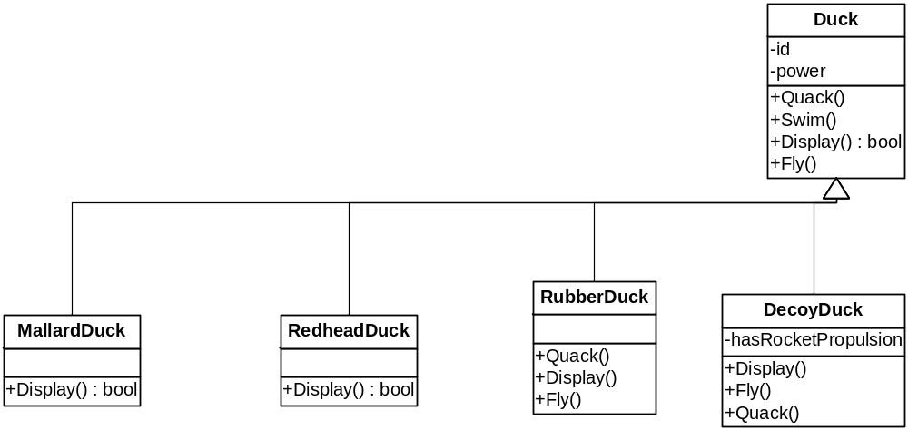
Ducks v2.2a
Pojavljuje se potreba za drvenim plovkama mamcima na koje može da se montira raketni pogon
Drvene plovke ne puštaju nikakav zvuk
Mada može da im se montira sirena
A sigurno će trebati još tipova plovki

Slide 10
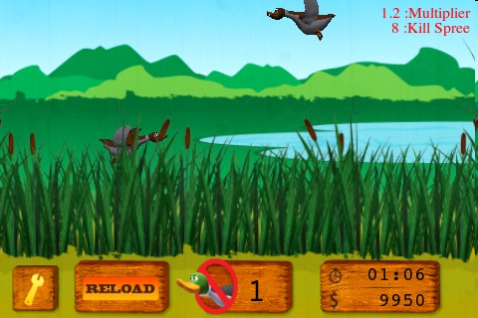

Slide 11
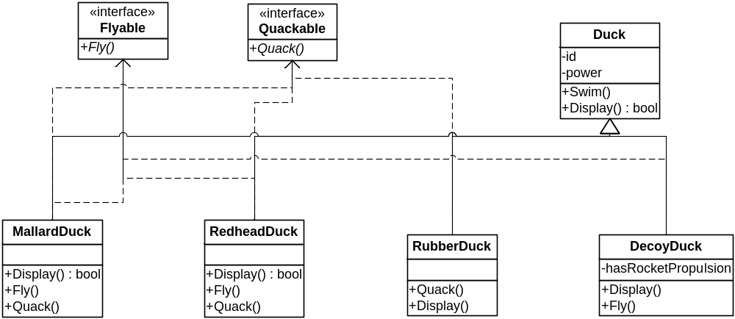
Obrazac 1 – instant rešenje
Hajde da uvedemo interfejse za Fly i Quack
Ovde se tek duplira kod

Slide 12
Šta raditi
Znamo da su metodi Fly i Quack delovi originalne klase Duck, koji su vremenom postali promenljivi
Da bi ih modelovali kako treba, izdvojićeno ih iz klase u interfejse, ali ćemo zato uvesti klase koje implementiraju posebne metode letenja i kvakanja
U klasi Duck stavićemo reference na interfejs deo objekata

Slide 13
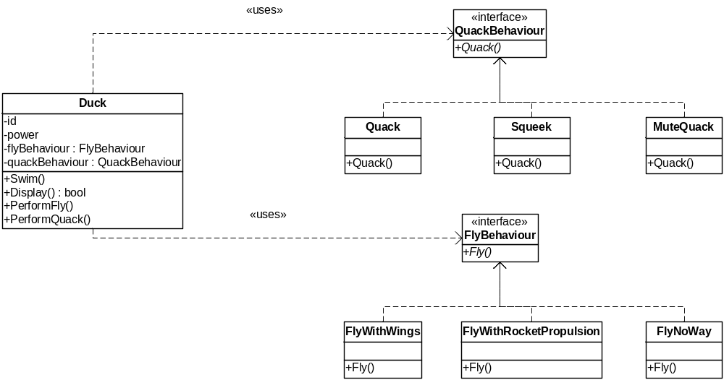

Slide 14
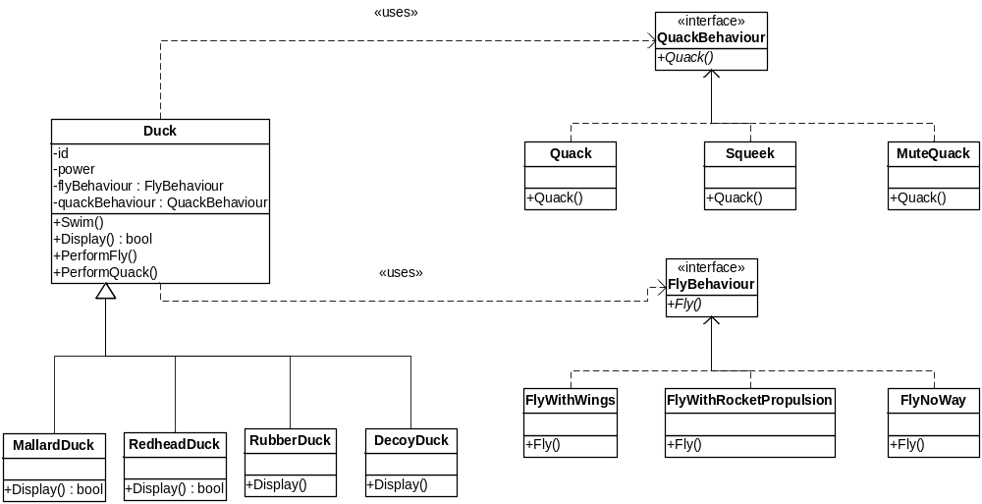
Ceo sistem

Slide 15


Slide 16
Prvi obrazac se zove Strategy
Definiše familiju algoritama, enkapsulira svaki od njih, i čini ih međusobno dostupnim. Strategija dozvoljava algoritmu može biti promenljiv nezavisno od klijenata koji ga koriste.
strategy.cs

Slide 17
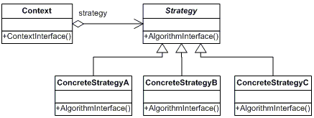
UML Dijagram klasa

Slide 18
Elementi
Strategy (SortStrategy)
  deklariše zajednički interfejs za sve podržane algoritme. Objekti klase kontekst koriste ovaj interfejs da pozovu algoritme definisane ConcreteStrategy familijom klasa.
ConcreteStrategy (QuickSort, ShellSort, MergeSort)
  implementira algoritam koristeći interfejs klase Strategy
Context (SortedList)
  konfiguriše se pomoću ConcreteStrategy objekata
  čuva referencu na objekat klase Strategy
  može da definiše interfejs koji objektu klase Strategy dozvoljava pristup podacima

Slide 19
Primer iz stvarnog sveta
Ovaj primer iz stvarnog sveta prikazuje upotrebu obrasca Strategy koji enkapsulira različite algoritme sortiranja u formi objekata. Ovo klijentu omogućava da dinamički menja strategije sortiranja (ovde su podržani Quicksort, Shellsort i Mergesort).
strategyRW.cs

Slide 20
Vremenska stanica
Vremenska stanica prikuplja podatke o temperaturi, vlažnosti i pritisku i te podatke prosleđuje svim zainteresovanim korisnicima
Korisnici su displeji za prikaz podataka i svaki od njih može da prikazuje podatke kako god želi
Postoje tri displeja koji prikazuju podatke o vremenu – jedan jednostavan, jedan koji može da vrši statistička izračunavanja i jedan koji može da predviđa vreme

Slide 21
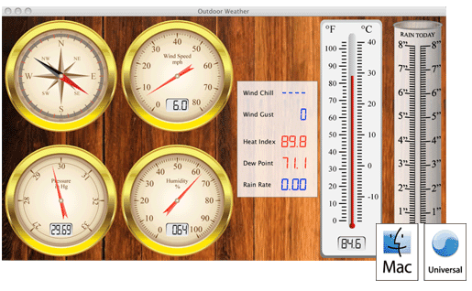

Slide 22
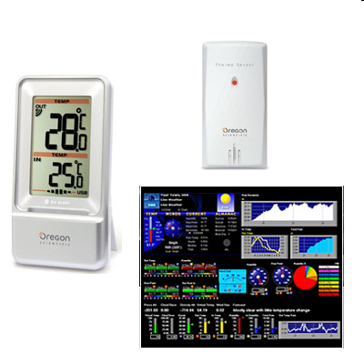

Slide 23
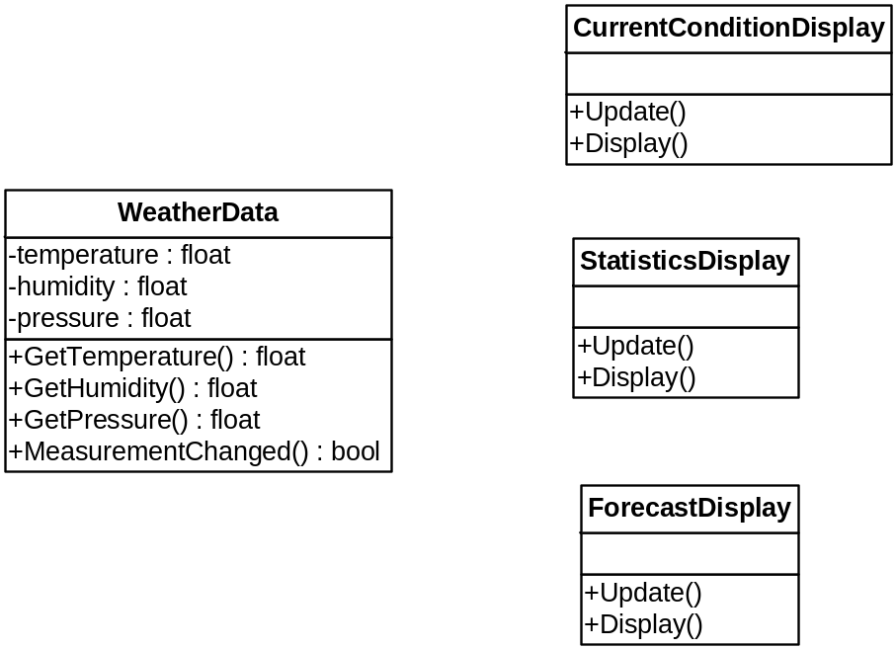
Loše (najčešće) rešenje
public class WeatherData
{
CurrentConditionDisplay ccd = new CurrentConditionDisplay();
StatisticsDisplay std = new StatisticsDisplay();
ForecastDisplay fcd = new ForecastDisplay();
public void MeasurementChanged()
{
float temp = GetTemperature();
float press = GetPressure();
float hum = GetHumidity();
ccd.Update(temp, hum, press);
std.Update(temp, hum, press);
fcd.Update(temp, hum, press);
}
}

Slide 24
Definicija
Definiše zavisnosti tipa jedan-više među različitim objektima i obezbeđuje da se promena stanja u jednom objektu automatski reflektuje u svim zavisnim objektima.
observer.cs

Slide 25
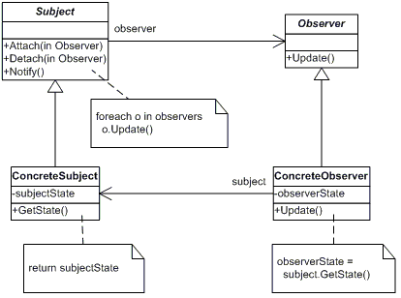
UML Dijagram klasa

Slide 26
Elementi
Subject (Stock)
  čuva referencu prema svom nadzorniku. Jedan objekat može da ima i više Observer objekata.
  obezbeđuje interfejs za dodavanje i uklanjanje Observer objekata.
ConcreteSubject (IBM)
  čuva stanje koje će biti od interesa ConcreteObserver objektima
  šalje notifikaciju svojim nadzornicima kada promeni stanje
Observer (IInvestor)
  definiše interfejs za ažuriranje objekata nakon što se u objektima klase Subject desi promena
ConcreteObserver (Investor)
  čuva referencu na ConcreteSubject objekte
  čuva stanje koje treba da ostane konzistentno sa stanjem roditeljske klase
  implementira interfejs za ažuriranje objekata koji je definisan u klasi Observer.

Slide 27
Primer iz stvarnog sveta
Ovaj primer iz stvarnog sveta prikazuje obrazac Observer u kome se registrovani investitori se obaveštavaju svaki put kada akcije promene svoje vrednosti.
observerRW.cs

Slide 28
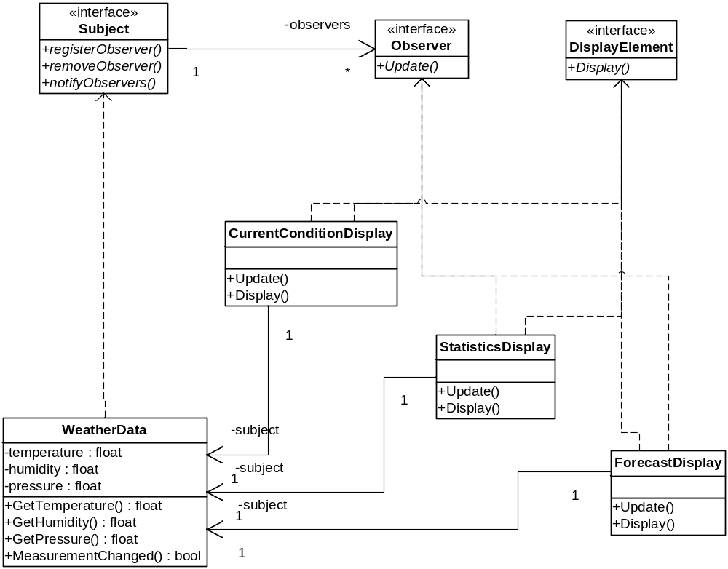
Primena Observer-a

Slide 29
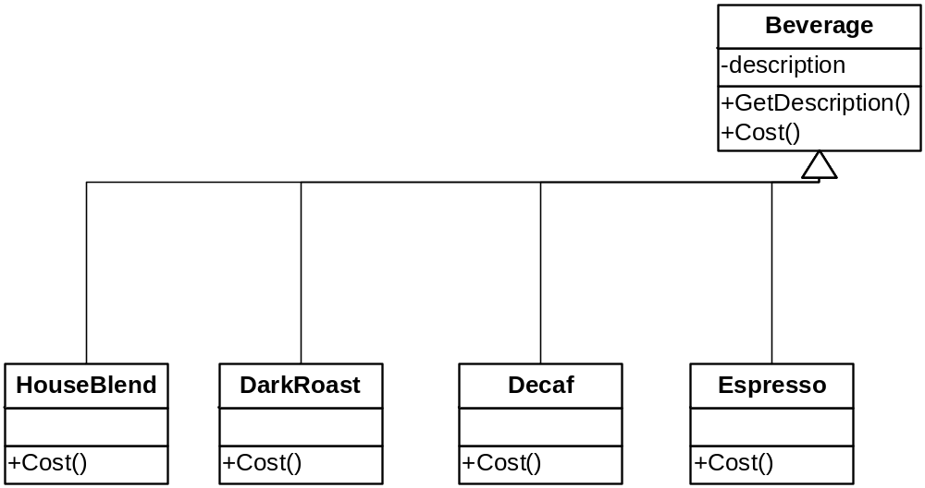
Coffee shop
Kafedžinica prodaje samo kafe
Svaka kafa je definisana svojim opisom i cenom
Kad hoće da dodaju novu kafu dodaju jednu klasu koja nasleđuje njihovu osnovnu klasu
I to radi

Slide 30
Coffe shop unapređuje posao
Žele da uvedu dodatke na kafu koji ne mogu pojedinačno da se prodaju
Dodaci povećavaju cenu kafi na koju se dodaju
Na početku imaju 4 dodatka: mleko, sojino mleko, čokoladu i krem; a biće ih i više
Šta raditi?
Ako će da prave klasu za svaku moguću kombinaciju kafe i dodataka trebaće 64 klase
Previše, a šta kad uvedu sledeći dodatak

Slide 31
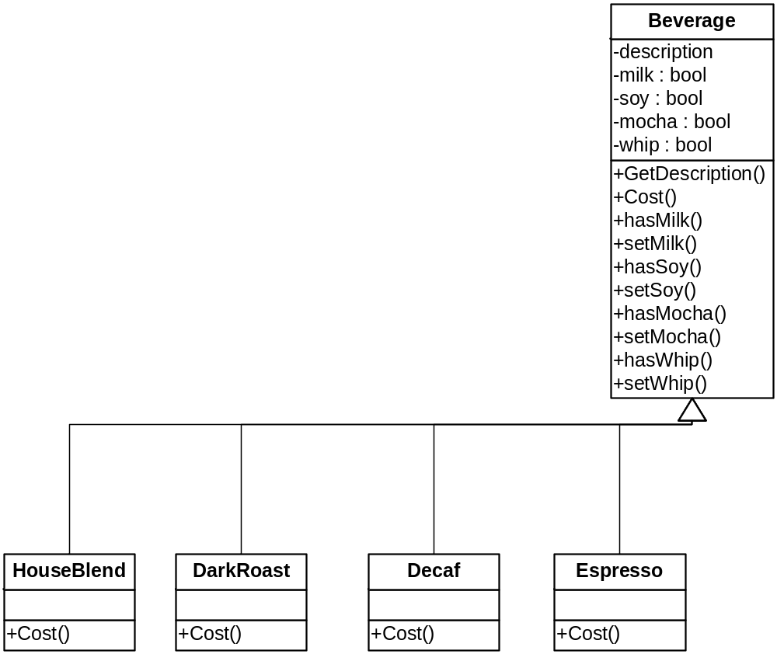
Rešenje koje prvo padne na pamet, odmosno kako ne treba rešiti ovo
Ovde je problem što za svaki novi
dodatak treba menjati glavnu klasu
u sistemu, i menjati Cost() metode

Slide 32
Obrazac Decorator
Služi za dinamičko dodavanje novih funkcija nekom objektu. Obrazac Decorator takođe omogućava fleksibilan način za unapređenje funkcionalnosti već dodatih potklasa.
decorator.cs

Slide 33
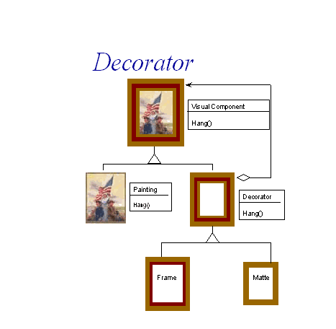

Slide 34
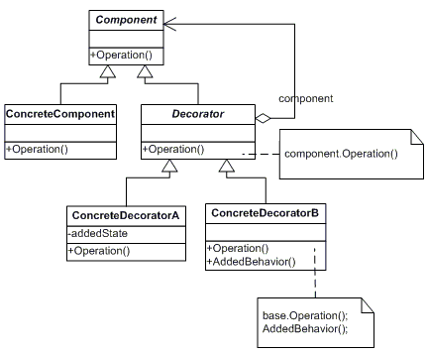
UML dijagram klasa

Slide 35
Elementi
Component (LibraryItem)
  definiše interfejs za objekte kojima se dinamički mogu dodavati nove funkcije
ConcreteComponent (Book, Video)
  predstavlja klasu čijim se objektima mogu dinamički dodavati funkcije
Decorator (Decorator)
  čuva referencu na objekat klase Component i definiše interfejs koji se slaže sa interfejsom klase Component
ConcreteDecorator (Borrowable)
  dodaje nove funkcije komponenti

Slide 36
Primer iz stvarnog sveta
Ovaj primer pokazuje kako obrazac Decorator pozajmljuje“ funkcionalnost postojećim elementima biblioteke.
decoratorRW.cs

Slide 37
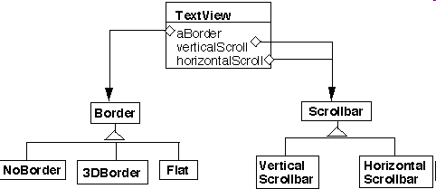

Slide 38

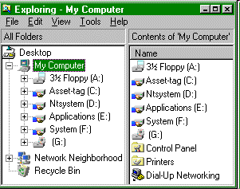
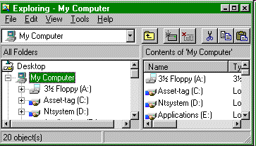

Slide 39
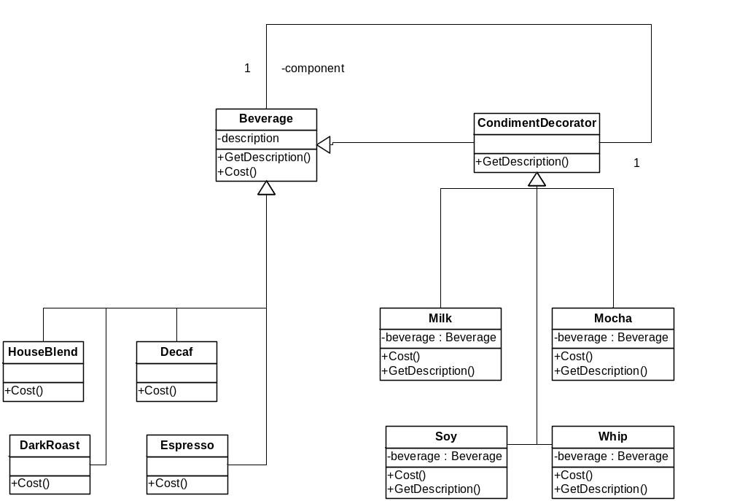
Rešenje

Slide 40
Singleton - Definicija
Obezbeđuje da određena klasa ima maksimalno jedan aktivni objekat, i obezbeđuje da on bude dostupan.
singleton.cs

Slide 41

UML Dijagram klasa

Slide 42
Elementi
Singleton (LoadBalancer)
  definiše operaciju Instance koja obezbeđuje korisniku pristup jedinom kreiranom objektu
  definiše konstruktor koji je odgovoran za kreiranje i održavanje svog jedinog objekta

Slide 43
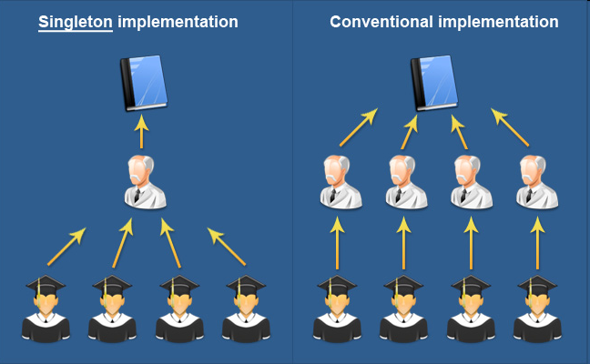

Slide 44
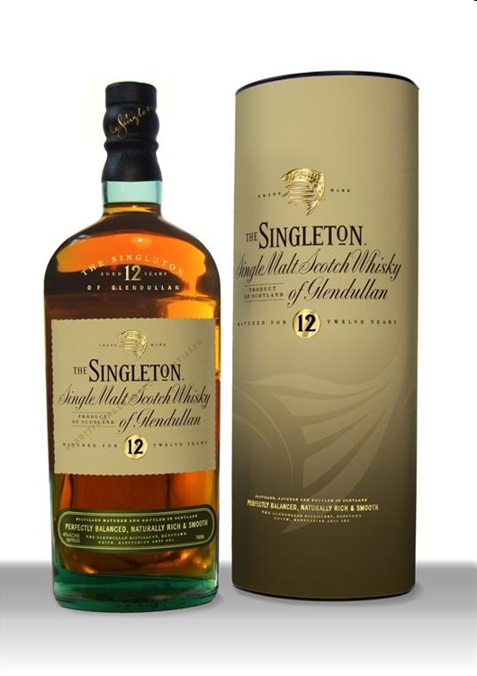

Slide 45
Primer iz stvarnog sveta
Ovaj primer prikazuje primenu obrasca Singleton na objekat klase LoadBalancing. Kreiraće se samo jedna instanca klase zato što server može dinamički da menja stanje iz on-line u off-line. Zbog toga će se zahtev prosleđivati kroz jedan objekat koji će voditi računa o stanju cele web farme.
singletonRW.cs

Slide 46
Adapter - Definicija
Konvertuje interfejs jedne klase u interfejs kakav očekuje druga klasa. Obrazac Adapter omogućava da klase, koje inače ne bi mogle zbog različitih interfejsa, funkcionišu zajedno.
adapter.cs

Slide 47
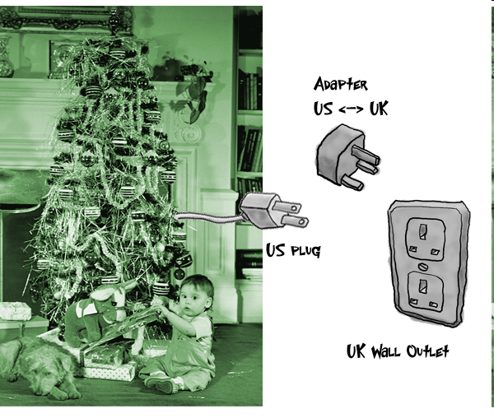

Slide 48
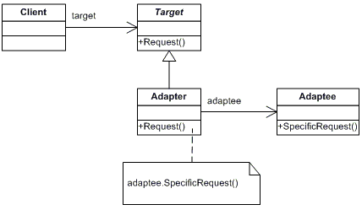
UML Dijagram klasa

Slide 49
Elementi
Target (ChemicalCompound)
  definiše specifični interfejs koji koristi klasa Client.
Adapter (Compound)
  adaptira interfejs klase Adaptee prema interfejsu klase.
Adaptee (ChemicalDatabank)
  definiše postojeći interfejs koji treba adaptirati.
Client (AdapterApp)
  vodi računa o objektima koji zahtevaju interfejs klase Target

Slide 50
Primer iz stvarnog sveta
Ovaj primer iz stvarnog sveta prikazuje upotrebu banke podataka hemijskih jedinjenja. Složena hemijska jedinjenja pristupaju banci podataka na osnovu interfejsa koji im je omogućio interfejs klase Adapter.
adapterRW.cs

Slide 51
Primena
Setimo se prvog primera sa plovkama gde je upotrebljen obrazac Strategy
Naš sistem u prvom primeru je radio sa plovkama i ceo sistem zna kako sa njima da radi
U međuvremenu, odlučimo da u ugricu dodamo i ćurke koje su već definisane u drugom sistemimu
Hajde da ih adaptiramo u plovke

Slide 52
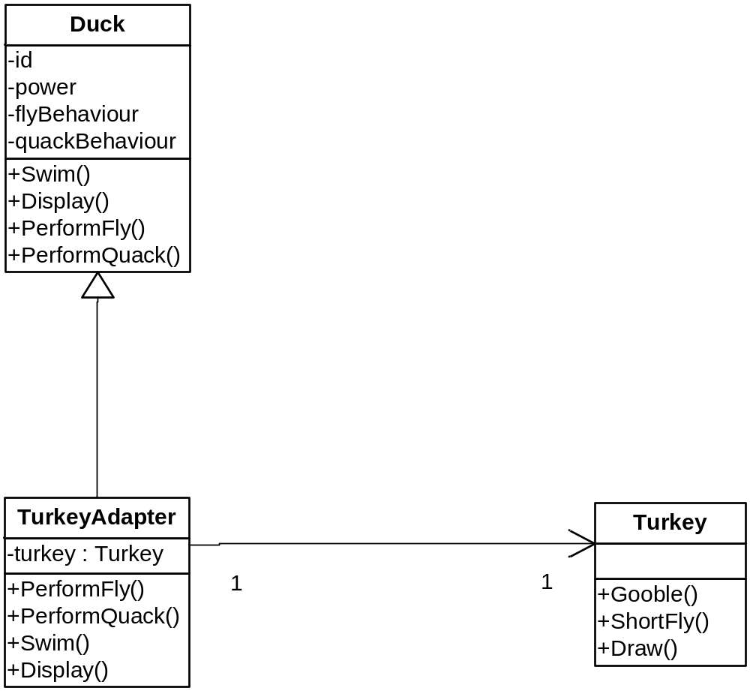

Slide 53
Kuvanje kafe i čaja – sličnosti, razlike i posledice

Slide 54
public class Coffee
{
public void PrepareRecipe()
{
boilWater();
brewCoffeeGrinds();
pourInCup();
addSugarAndMilk();
}
public void addSugarAndMilk()
{MessageBox.Show("Add sugar & milk");}
public void pourInCup()
{MessageBox.Show("Pour coffee in the cup"); }
public void brewCoffeeGrinds()
{MessageBox.Show("Brew coffee grinds");}
public void boilWater()
{MessageBox.Show("Boil water"); }
}
public class Tea
{
public void PrepareRecipe()
{
boilWater();
stepTeaBag();
pourInCup();
addLemon();
}
public void stepTeaBag()
{MessageBox.Show("AStep tea bag");}
public void pourInCup()
{MessageBox.Show("Pour coffee in the cup");}
public void addLemon()
{MessageBox.Show("Add lemon");}
public void boilWater()
{MessageBox.Show("Boil water");}
}

Slide 55
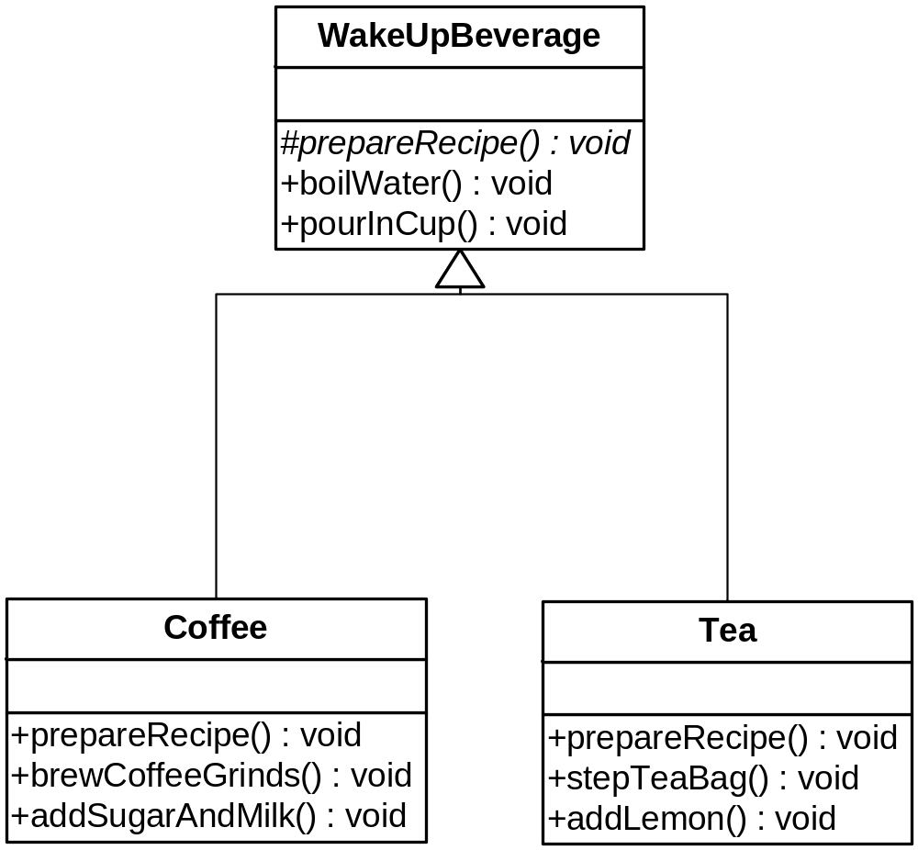
Relativno dobro rešenje

Slide 56
public abstract class WakeUpBeverage
{
public abstract void PrepareRecipe();
public void boilWater()
{
MessageBox.Show("Boil water");
}
public void pourInCup()
{
MessageBox.Show("Pour coffee in the cup");
}
}
public class Tea : WakeUpBeverage
{
public override void PrepareRecipe()
{
boilWater();
stepTeaBag();
pourInCup();
addLemon();
}
public void stepTeaBag()
{MessageBox.Show("AStep tea bag");}
public void addLemon()
{ MessageBox.Show("Add lemon");}
}
public class Coffee: WakeUpBeverage
{
public override void PrepareRecipe()
{
boilWater();
brewCoffeeGrinds();
pourInCup();
addSugarAndMilk();
}
public void addSugarAndMilk()
{ MessageBox.Show("Add sugar & milk");}
public void brewCoffeeGrinds()
{MessageBox.Show("Brew coffee grinds");}
}

Slide 57
Primenjen Template Method
public class Coffee: WakeUpBeverage {
public void addSugarAndMilk() {
MessageBox.Show("Add sugar & milk");
}
public void brewCoffeeGrinds() { MessageBox.Show("Brew coffee grinds");
}
public override void addCondiments() {
this.addSugarAndMilk();
}
public override void brew() {
this.addCondiments();
}
}
public abstract class WakeUpBeverage {
public void PrepareRecipe() {
boilWater();
brew();
pourInCup();
addCondiments();
}
public abstract void addCondiments();
public abstract void brew();
public void boilWater() {
MessageBox.Show("Boil water"); }
public void pourInCup() {
MessageBox.Show("Pour coffee in thecup");
}
}
public class Tea : WakeUpBeverage {
public void stepTeaBag() {
MessageBox.Show("AStep tea bag");
}
public void addLemon() {
MessageBox.Show("Add lemon");
}
public override void addCondiments() {
this.stepTeaBag();
}
public override void brew() {
this.addLemon();
}
}

Slide 58
Template Method pattern - definicija
Definiše osnovu algoritma u nekoj operaciji tako što pojedine korake razdvaja u podklase. Ovaj obrazac dozvoljava podklasama da predefinišu određene korake u algoritmu i to bez menjanja strukture algoritma
templateMethod.cs

Slide 59
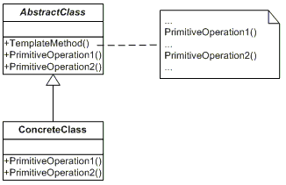
UML Dijagram klasa

Slide 60
Elementi
AbstractClass (DataObject)
  definiše apstraktne primitivne operacije koje konkretne podklase koriste za implementaciju algoritama
  implementira šablonski metod definišući skelet algoritma. Šablonski metod će pozivati kako primitivne operacije tako i operacije definisane u apstraktnim klasama drugih familija objekata.
ConcreteClass (CustomerDataObject)
  implementira primitivne operacije i vodi računa o specifičnim koracima u algoritmu koji unose podklase.

Slide 61
Primer iz stvarnog sveta
Ovaj primer iz stvarnog sveta pokazuje kako šablonski metod Run() obezbeđuje sekvencu poziva različitih metoda. Implementacije ovih metoda su u klasi CustomerDataObject. Ova podklasa implementira metode Connect, Select, Process i Disconnect.
templateMethodRW.cs

Slide 62
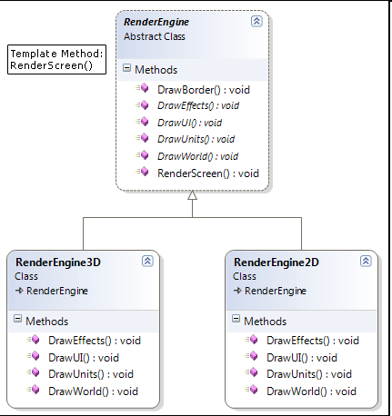
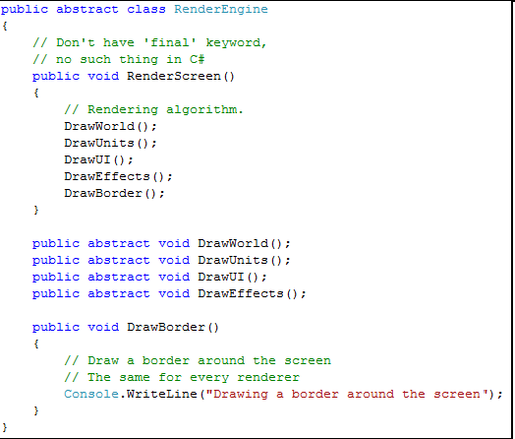

Slide 63
Composite

Slide 64
Definicija
Uređuje objekte u hijerarhijsku strukturu stabla. Obrazac Composite dozvoljava klijentu da i posebne objekte i kompozicije tretira na isti način.
composite.cs

Slide 65
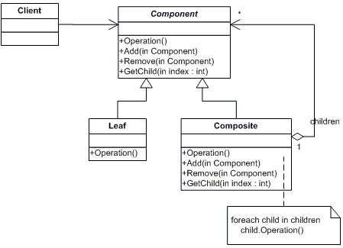
UML Dijagram klasa

Slide 66
Elementi
Component (DrawingElement)
  deklariše interfejs za objekte koji mogu da čine kompoziciju
  implementira osnovno ponašanje za interfejs zajednički svim klasama
  deklariše interfejs za pristup i manipulaciju njegovim podelementima (child components)
  (opciono) definiše i implementira interfejs za pristup roditeljskom elementu u rekurzivnim strukturama
Leaf (PrimitiveElement)
  predstavlja objekat koji učestvuje u kompoziciji. Ovako se predstavljaju tzv. listovi (elementi koji nemaju podelemente)
  definiše ponašanje za primitivne objekte u kompoziciji
Composite (CompositeElement)
  definiše ponašanje elemenata koji mogu da imaju podelemente
  čuva podelemente
  implementira operacije koje se odnose na podelemente u interfejsu klase Component
Client (CompositeApp)
  manipuliše objektima kompozicije kroz interfejs koji obezbeđuje klasa Component

Slide 67
Primer iz stvarnog sveta
Ovaj primer iz stvarnog sveta prikazuje ulogu obrasca Composite u kreiranju grafičke strukture stabla koja je sačinjena od primitivnih elemenata (linija, krugova) i složenih čvorova (grupe elemenata za crtanje od kojih se prave složeniji elementi).
compositeRW.cs

Slide 68
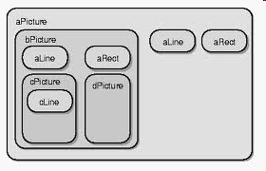

Slide 69
Façade

Slide 70
Definicija
Obezbeđuje jedinstveni interfejs ka celom podsistemu. Obrazac Fasada definiše interfejs na višem nivou koji olakšava upotrebu podsistema.
facade.cs

Slide 71
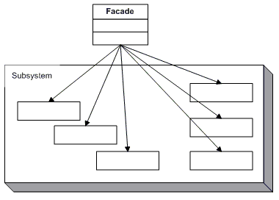
UML Dijagram klasa

Slide 72
Elementi
Facade (MortgageApplication)
  zna koje klase podsistema treba da prihvate spoljni zahtev
  delegira klijentski zahtev odgovarajućem objektu iz podsistema
Subsystem classes (Bank, Credit, Loan)
  implementiraju funkcionalnost podsistema
  obrađuju zahteve koji im dolaze od objekta klase Facade
  nemaju pojma o fasadi i ne čuvaju nikakvu referencu na nju

Slide 73
Primer iz stvarnog sveta
Ovaj primer pokazuje upotrebu obrasca Facade kao objekta klase MortgageApplication (mortgage znači hipoteka) koji obezbeđuje uprošćeni interfejs ka skupu klasa koje imaju ulogu da odrede kreditnu sposobnost klijenta.
facadeRW.cs

Slide 74
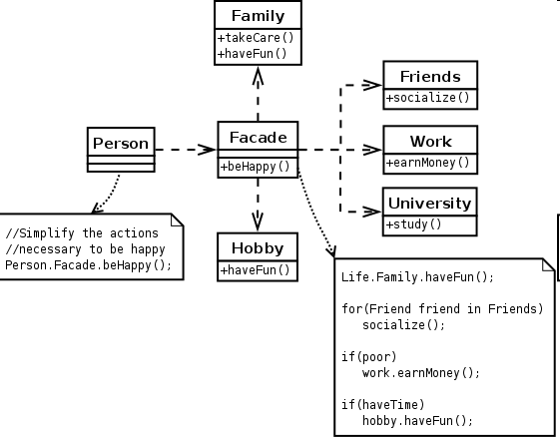

Slide 75
Abstract Factory

Slide 76
Definicija
Obezbeđuje interfejs za kreiranje familije povezanih i međusobno zavisnih objekata bez specificiranja njihovih konkretnih klasa
abstractFactory.cs

Slide 77
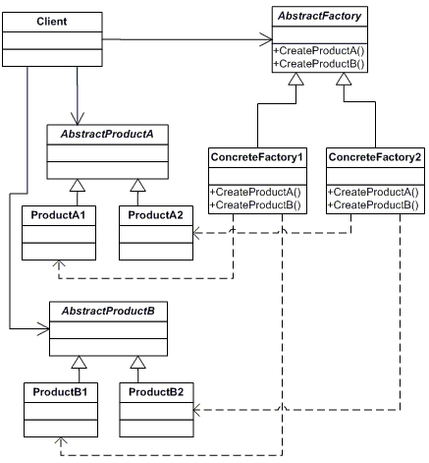
UML Dijagram

Slide 78
Elementi
AbstractFactory (ContinentFactory)
  deklariše interfejs za operacije koje kreiraju određene apstraktne objekte
ConcreteFactory (AfricaFactory, AmericaFactory)
  implemetira operacije za kreiranje određene vrste konkretnih objekata
AbstractProduct (Herbivore, Carnivore)
  deklariše interfejs za određenu vrstu objekata
Product (Wildebeest, Lion, Bison, Wolf)
  definiše objekat koji će biti kreiran u skladu sa odgovarajućom ConcreteFactory klasom
  implementira interfejs koji definiše klasa AbstractProduct
Client (AnimalWorld)
  Korisnički interfejs ka klasama AbstractFactory i AbstractProduct

Slide 79
Primer iz stvarnog sveta
Ovaj primer iz stvarnog sveta ili real-world code opisuje stvaranje različitih životinjskih svetova za npr. neku igricu korišćenjem različitih fabrika. Bez obzira što su kreirane životinje različite u zavisnosti od kontinenta, interakcija među njima ostaje ista.
abstractFactoryRW.cs

Slide 80
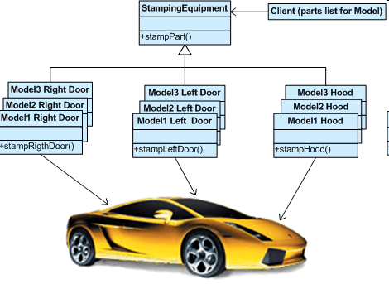

Slide 81
